Slide 1

Ғаламтордағы қауіпсіздік
Сабақ тақырыбы:
3-сынып

Slide 2
Кел, ойланайық
Ғаламтордың қандай мүмкіндіктерін білесің?
желіде қандай қауіпсіздік ережелері бар?
Бүгінгі үйренетініміз:
Ғаламтор туралы;
ғаламтордағы қауіпсіздік.

Slide 3
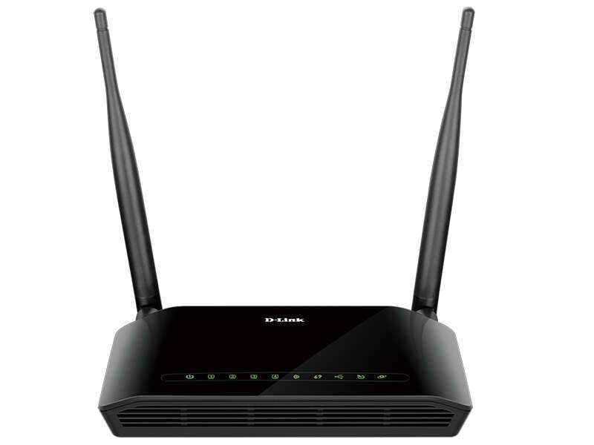

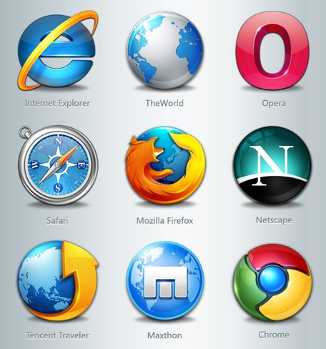
Ғаламтор
Ғаламтор 1960 жылы АҚШ-та пайда болды. Ғаламтор қазір жер шарындағы сан алуан АКТ құралдарын байланыстырып отыр. Ғаламтордың жеке қожайыны жоқ, оны ешкім басқармайды.
Модем – компьютерге телефон арқылы ғаламтор желісін қосуға мүмкіндік беретін құрылғы.
Ғаламтордың негізгі қосымшасы
E-mail (Electronic Mail) – электрондық пошта. Желі қолданушылары арасында хабар, мәлімет алмасуды жүзеге асыратын қызмет жүйесі.
Браузер
Ғаламтордағы мәліметтерді оқу БРАУЗЕР деп аталатын арнайы программа арқылы орындалады.

Slide 4




Ғаламтордың пайдалы жақтары
Компьютер біздің өмірімізде маңызды орын алады. Ғаламтордың көмегімен кез келген ақпаратты жылдам алып, басқаға жолдай аламыз;
музыка тыңдап , мультфильм, фильмдер көре аламыз.

Slide 5

Ғаламторда қанша уақыт отыруға болады?
Компьютердің алдында ұзақ уақыт отырудың зиян екенін білесің. Сол себепті ғаламторды ұзақ уақыт пайдалануға болмайды.
6-12 жасты балалар компьютерде жарты сағат қана отыра алады.
12 жастан асқан балалар ғаламторды күніне 1 сағаттан артық қолданбауы қажет.
Компьютермен жұмыс барысында әрбір он бес минут сайын үзіліс жасап отыру керектігін ұмытпағаның жөн.

Slide 6


Ғаламторда отырғанда қандай ережелерді білу қажет?
Ғаламторда жарияланған ақпараттың барлығы ақиқат емес, себебі оған ақпаратты кез келген адам сала алады. Сондықтан ғаламтордан алған ақпаратты басқа ақпарат көздерімен салыстыру қажет. Түрлі жолмен ақпарат іздеуді үйрен.

Slide 7

Білгенге маржан!
Ғаламтордан ақпарат жүктегенде компьютерге вирус жұғу қауіпі бар. ВИРУС – өздігінен көбейе беретін зақымдаушы программа. Сондықтан кез келген ақпаратты жүктеуге болмайды.
Міне, қызық!
Ғаламтордан келетін қауіпті ақпараттардан қорғануға болады. Ол үшін ақпараттарды сүзгіден өткізетін программа орнатамыз. Бұл программа «Интернет Цензор» деп аталады.

Slide 8

Сұрақтарға жауап берейік
Ғаламтор қай жылы қайда пайда болды?
Модем деген не?
Браузер қандай қызмет атқарады?
Ғаламтор 1960 жылы АҚШ-та пайда болды.
Модем – компьютерге телефон арқылы ғаламтор желісін қосуға мүмкіндік беретін құрылғы.
Ғаламтордығы мәліметтерді оқу БРАУЗЕР деп аталатын арнайы программа арқылы орындалады.

Slide 9



Рефлексия
Маған сабақ қызықты өтті, бәрін түсіндім!
Сабақта түсінбеген жерлерім бар!
Түсінбедім!

Slide 10
Сабақ аяқталды, сау болыңдар!

